Slide 1
Йоганн Вольфґанґ фон Ґете

Slide 2
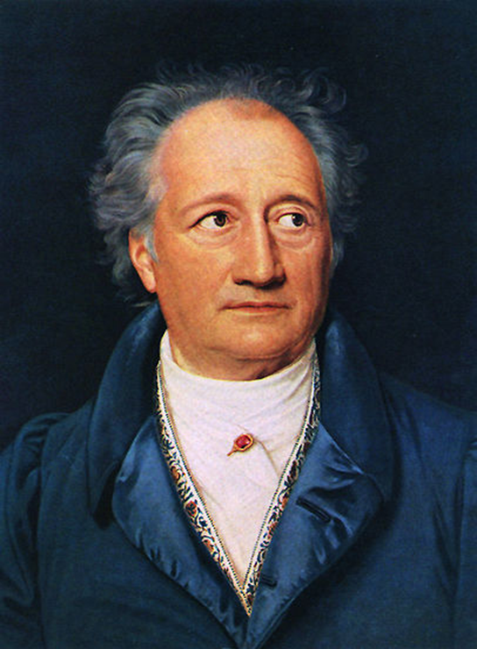
Йоганн Вольфґанґ фон Ґете народився у Франкфурті-на-Майні 28 серпня 1749 року.

Slide 3
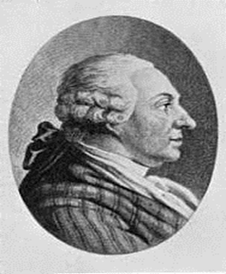
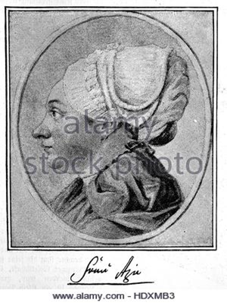
Батьки
Батько -- Йоганн Каспар Гете, імперський радник, колишній адвокат. Він був педантичною, вимогливою, неемоційною, але чесною людиною. Від нього сину передалася тяга до знань.
Мати — Катерина Елізабет Гете . Вона прищепила своєму синові любов до створення історій. Матір була для Гете прикладом сердечної теплоти та мудрості.

Slide 4
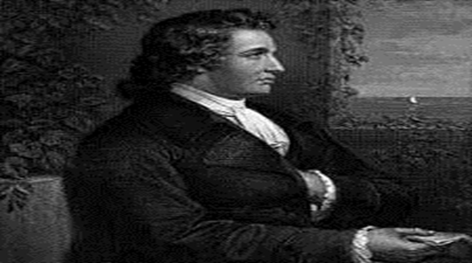
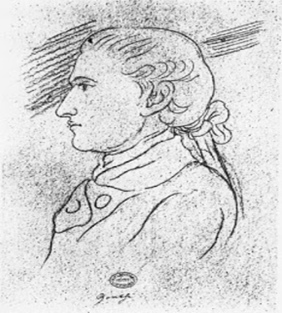
виховання
Гете отримав чудове виховання і освіту. Підлітком він опанував п'ять іноземні мови: латинську, грецьку, англійську, французьку, італійську. Він грав на клавесині і фортепіано, займався малюванням, захоплювався фехтуванням і верховою їздою .

Slide 5
У 1770 році долучився до літературно-політичного руху «Буря і натиск», який був найбільшою подією XVIII століття. Завдання цього руху: утвердження національної культури, виховання вільної людської особистості

Slide 6
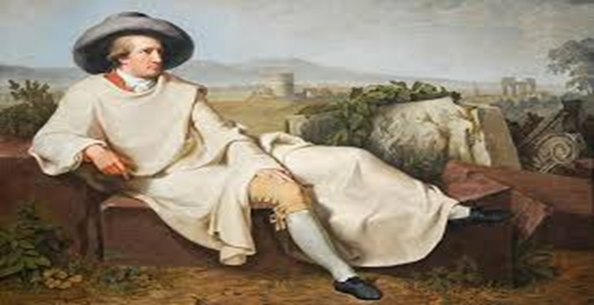
У цей час Гете створює свої ліричні вірші, близькі по духу до народної поезії. Вони втілили юнацькі переживання поета, його перше кохання ( «Фрідезіці Бірон», 1771), життєрадісність ( «Травнева пісня», 1771), світлий оптимізм ( «Нова любов, нове життя», 1775).

Slide 7
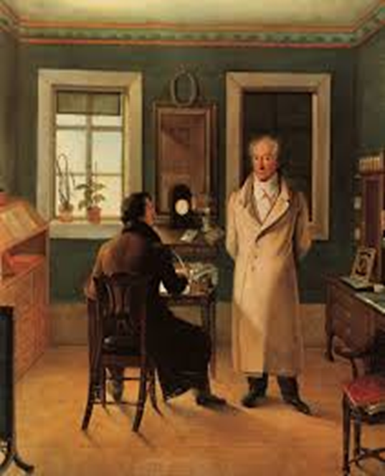
У 1782 році Гете стає першим міністром Саксен-Веймарського герцогства. Йому надали дворянське звання і титул таємного радника.

Slide 8
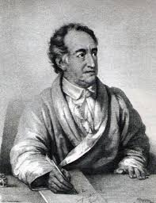
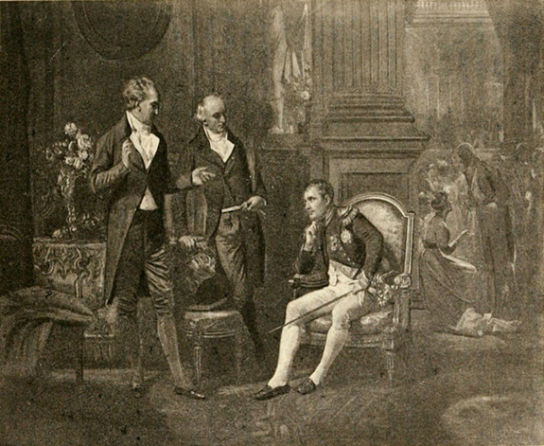
Гете провів ряд реформ, багато уваги приділяв питанням культури і освіти, але згодом охолов до державної діяльності, присвятивши себе заняттям літературою, наукою і мистецтвом

Slide 9
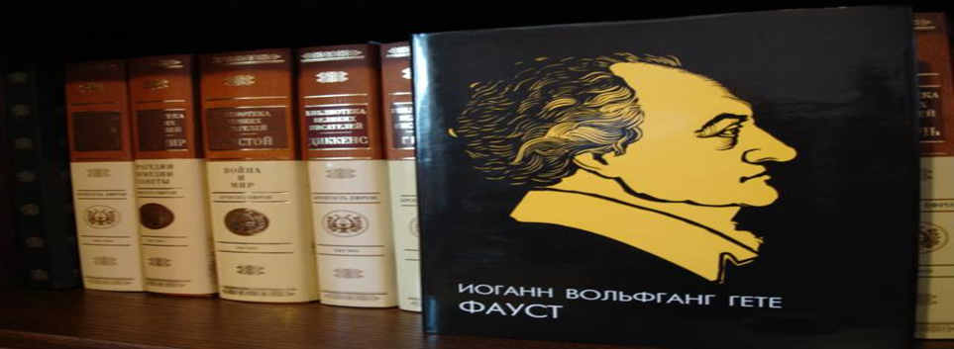
У ліриці Гете 1775-1786 рр. звучать мотиви примирення, заспокоєння, гармонії, самотності. Поет найчастіше звертається до ліро-епічного жанру балади. Багато з них, як, наприклад, «Рибак» (1778) і «Лісовий цар» (1782), створені на основі народних переказів.

Slide 10
У 1792 р зав'язується дружба Гете з Шиллером, яка тривала до смерті останнього. У 90-і роки в творчому змаганні з Шиллером Гете пише ряд чудових філософських балад, пройнятих глибоким гуманізмом, що оспівують велич людських почуттів.

Slide 11
«Фауст»
Вершиною художньої творчості Гете є знаменита трагедія
у віршах «Фауст», над якою поет працював протягом 60 років (1771-1831).

Slide 12
6 березня 1832 року Гете застудився під час заміської прогулянки в екіпажі, а 22 березня поет помер у Веймарі.
26 березня труну з тілом Гете помістили
в герцогську усипальницю поруч з прахом Шиллера.

Slide 13
Дякую за увагу

